Slide 1
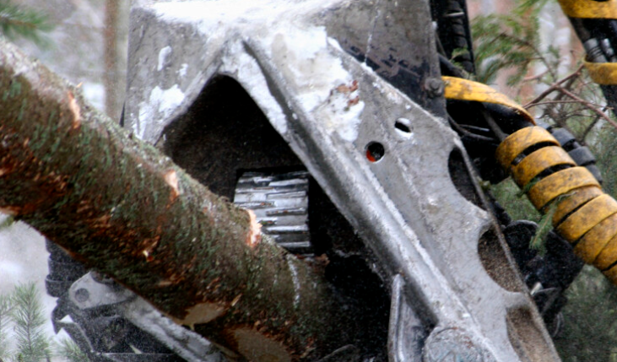
Læringsark
23.12.2021 – Linjerydding høyspenningslinje – Nesten ulykke
Hva | Treet som skal felles heller ganske tungt mot linja. Hogstmaskin bistår og setter på aggregatet, mens trefeller går siden av treet for å kappe ferdig i bakkant. Hogstmaskinførerer legger på for mye trykk, treet spjæres og faller ned. Aggregatet på hogstmaskinen som dytter på, er ikke festet til treet.
Årsak(er) | Hogstmaskinfører legger for stort trykk mot treet, når trefeller skal skjære ferdig. Mangelfull kommunikasjon mellom trefeller og hogstmaskinfører og mangelfull sikker jobb analyse i forkant. Hogstmaskinfører var uerfaren.
Konsekvens | Alvorlig. Treet faller ned ved siden av trefeller.
Potensiale | Alvorlig. Fatal konsekvens
Illustrasjonsfoto
Læringspunkter
Vurdering av maskinfører sine kvalifikasjoner og erfaring Påse og sikre at Sja skal utføres og dokumenteres Åpen forbindelse med maskinfører (radio/telefon) skal være etablert i denne type arbeidsoppgaver Viktig med god planlegging av slike oppdrag for å unngå tidspress

